Slide 1

Hmotnost tělesa
Tematická oblast | Fyzika
Datum vytvoření | 30.7.2012
Ročník | Šestý - prima
Stručný obsah | Hmotnost tělesa - teorie a příklady
Způsob využití | Opakování učiva a procvičení na příkladech
Autor | Mgr. Albert Vacek
Kód | VY_32_INOVACE_26_FVAC16
Gymnázium a Jazyková škola s právem státní jazykové zkoušky Zlín

Slide 2
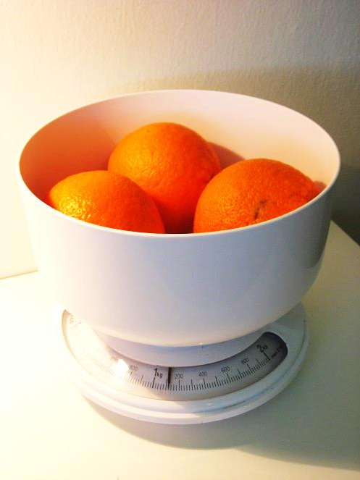
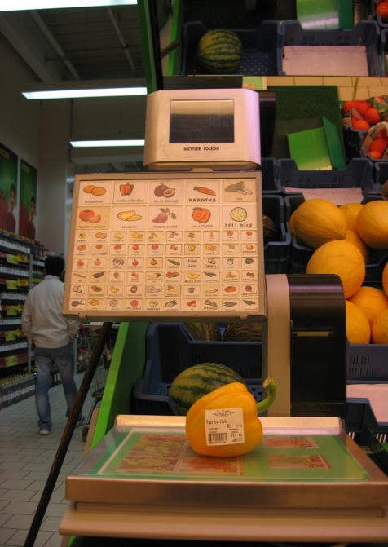
Hmotnost
Je základní fyzikální veličina, která slouží k určení množství látky v tělese
Označujeme ji malým písmenem m ( z anglického jazyka mass )
Hmotnost tělesa můžeme určit vážením na váze.

Slide 3
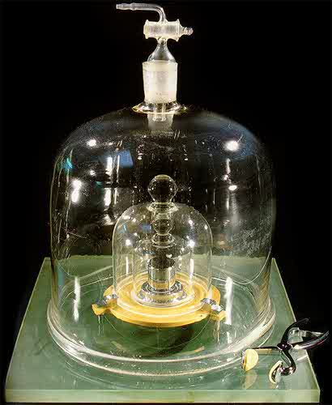
Jednotkou hmotnosti je kilogram značka kg
je roven hmotnosti mezinárodního prototypu kilogramu uloženého v Mezinárodním úřadu pro míry a váhy v Sèvres
physics.nist.gov/cuu/Units/kilogram2.html

Slide 4
Převody jednotek hmotnosti
1kg = 1000g 1g = 0,001 kg g – gram
1g = 1000mg 1mg = 0,001g mg – miligram
1t = 1000kg 1kg = 0,001kg t - tuna
Starší převody jednotek stále používané
1q = 100kg 1kg = 0,01q q = metrický cent
1dg = 10g 1kg = 100dg dg = dekagram

Slide 5
20 kg = g
40 g = kg
5 t = kg
10 q = kg
0,05 kg = g
20 dg = kg
0,25 q = kg
120mg = g
150 kg = q
0,02t = kg
20000
0,5kg = g
20t = q
1200g = kg
0,2 q = g
800mg = dg
O,2kg = dg
0,1t = kg
2500g = dg
25q = t
280 kg = g
500
0,04
2000
5000
1,2
1000
200 000
50
0,08
0,2
20
250
100
0,12
250
1,5
2,5
20
280 000

Slide 6
Kuchař nakoupil do tašky o hmotnosti 250g,
2kg mouky, 5 prášků do pečiva po 12g,
1kg cukru.
Jaká byla hmotnost nákupu i s taškou
v kilogramech ?
m₁ = 250 g = 0,25 kg
m = m₁ +m₂+ N m₃+m₄
m₂ = 2 kg
m = 0,25+2+5 0,012 + 1 = 3,31 kg
N = 5
m₃ = 12 g = 0,012 kg
m₄ = 1 kg
Hmotnost nákupu i taškou je 3,31 kg.
m = ?

